Slide 1

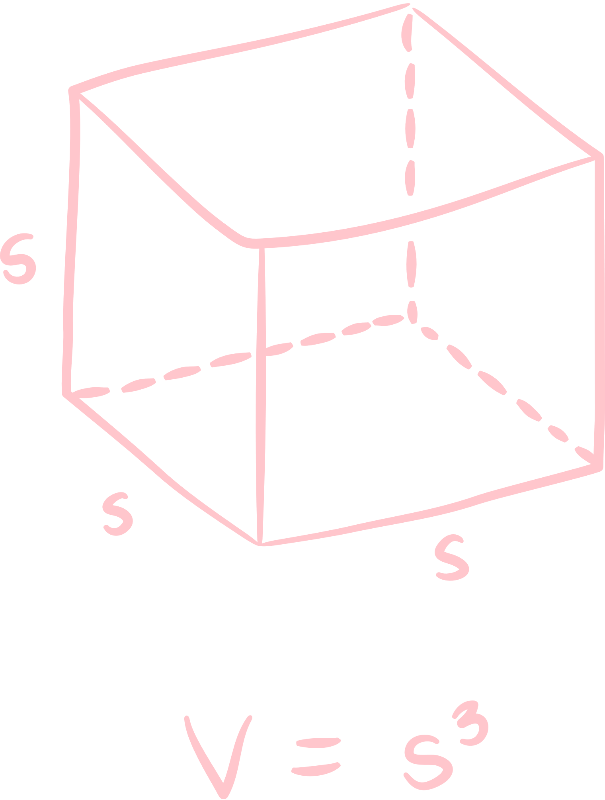
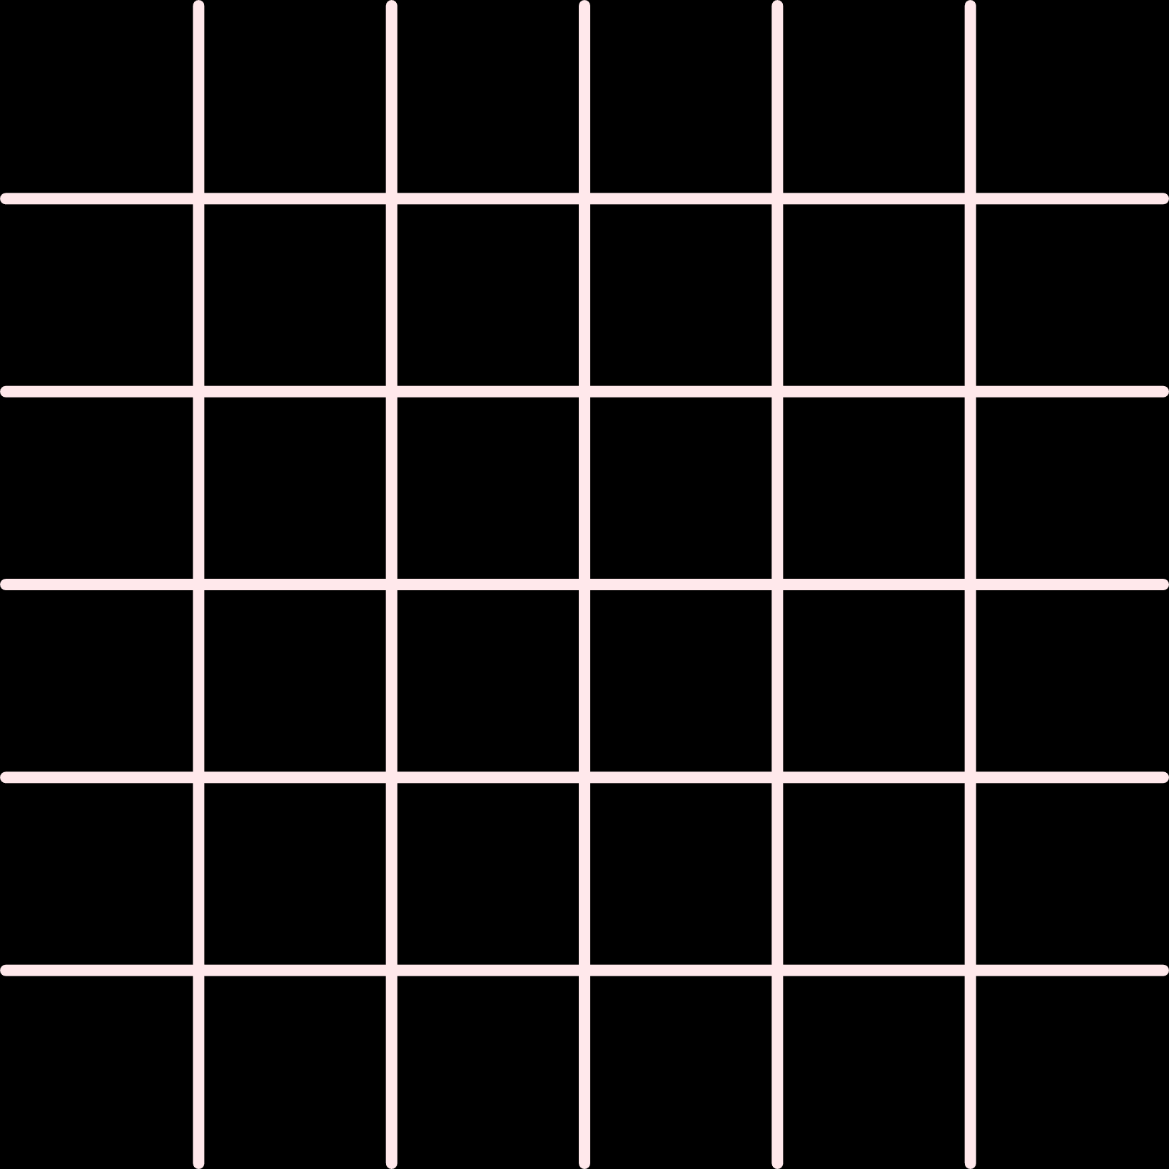

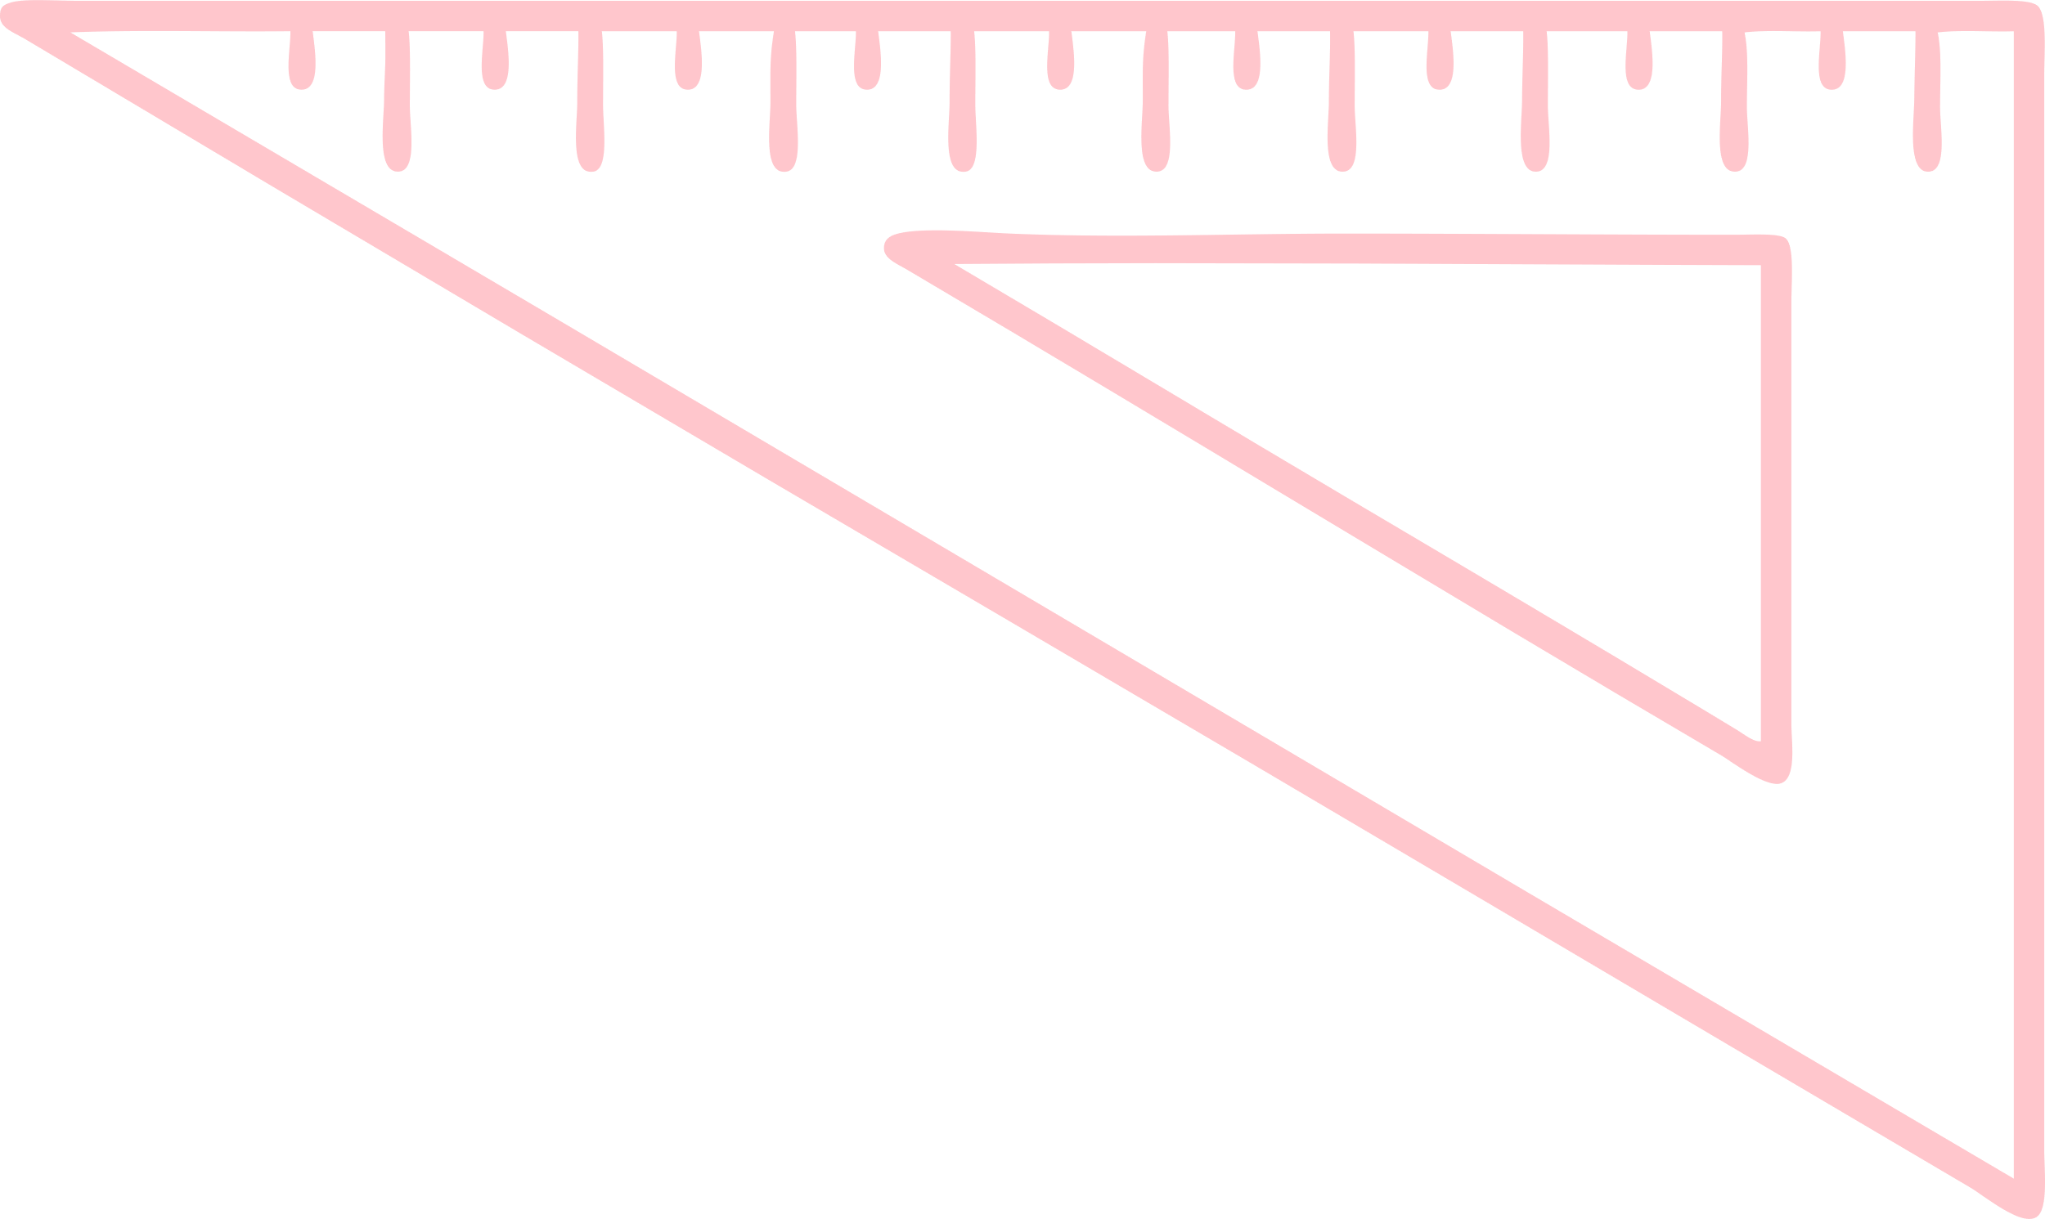

CHÀO MỪNG CÁC EM
ĐẾN VỚI TIẾT HỌC
HÔM NAY!

Slide 2
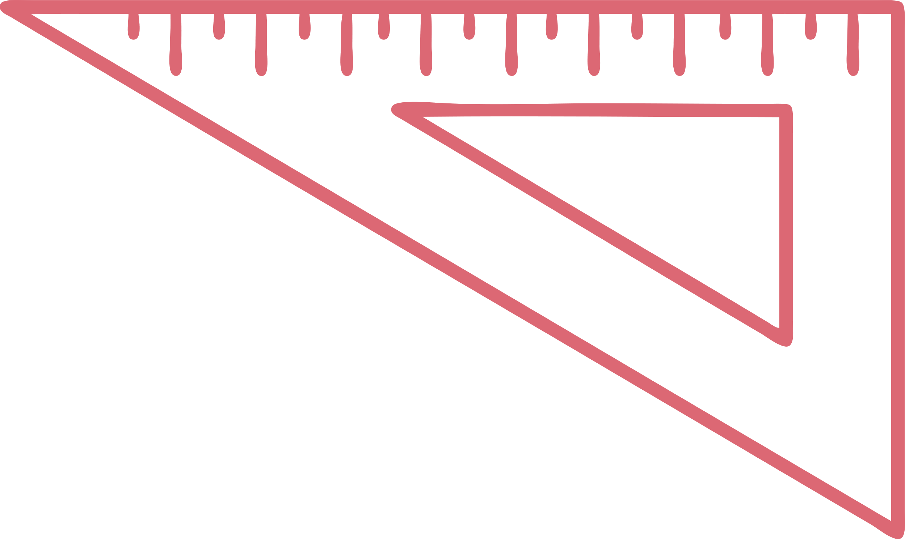
CHƯƠNG IV. ĐỊNH LÍ THALÈS
BÀI TẬP CUỐI CHƯƠNG IV

Slide 3


Slide 4




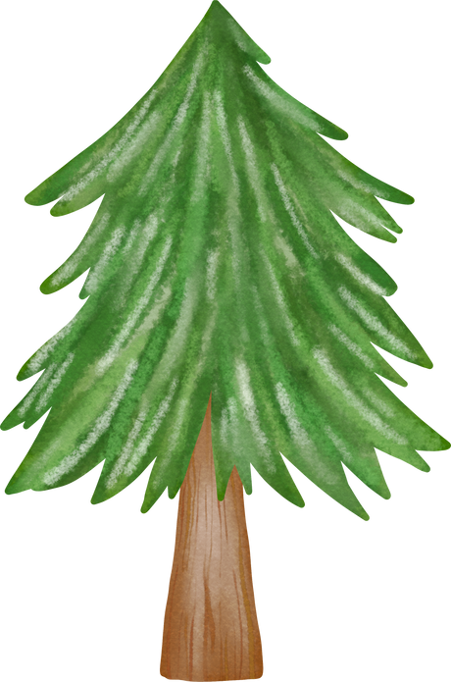

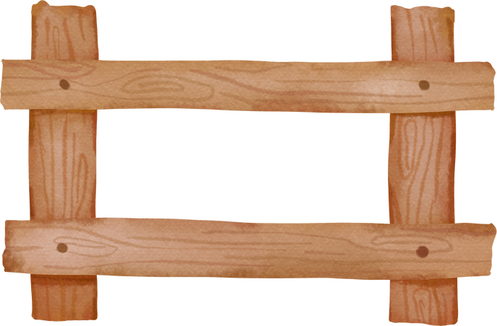
TRÒ CHƠI:
TÔI LÀ NGƯỜI THÔNG THÁI

Slide 5



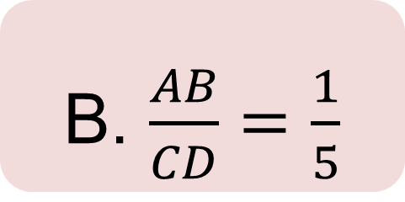
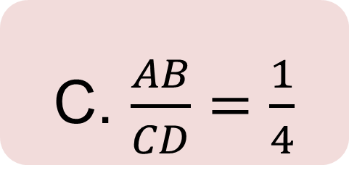
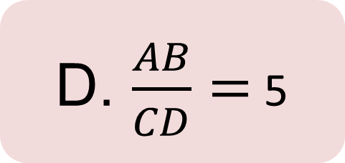
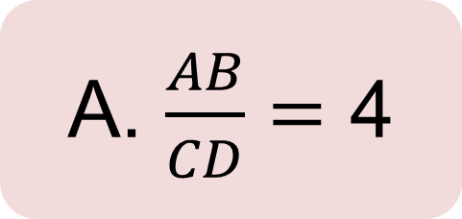
TÔI LÀ NGƯỜI THÔNG THÁI
Viết tỉ số cặp đoạn thẳng có độ dài như sau:
AB = 5 dm, CD = 20 dm
A. $\frac{AB}{CD}=$ 4
B. $\frac{AB}{CD}=\frac{1}{5}$
C. $\frac{AB}{CD}=\frac{1}{4}$
D. $\frac{AB}{CD}=$ 5

Slide 6
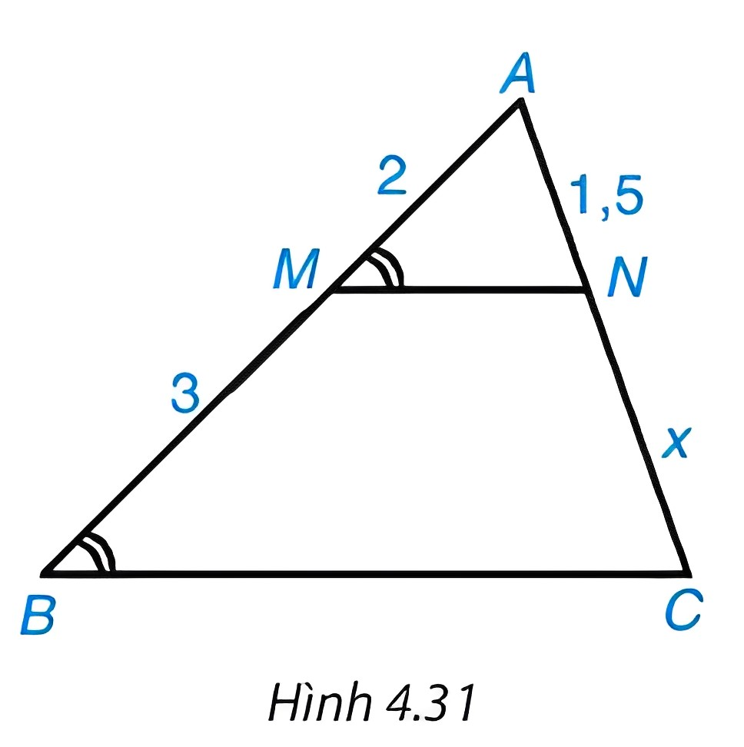
TÔI LÀ NGƯỜI THÔNG THÁI
Cho hình 4.31, biết MN//BC.
Giá trị của x bằng bao nhiêu?
A. 2,75
B. 2
C. 2,25
D. 3,75

Slide 7
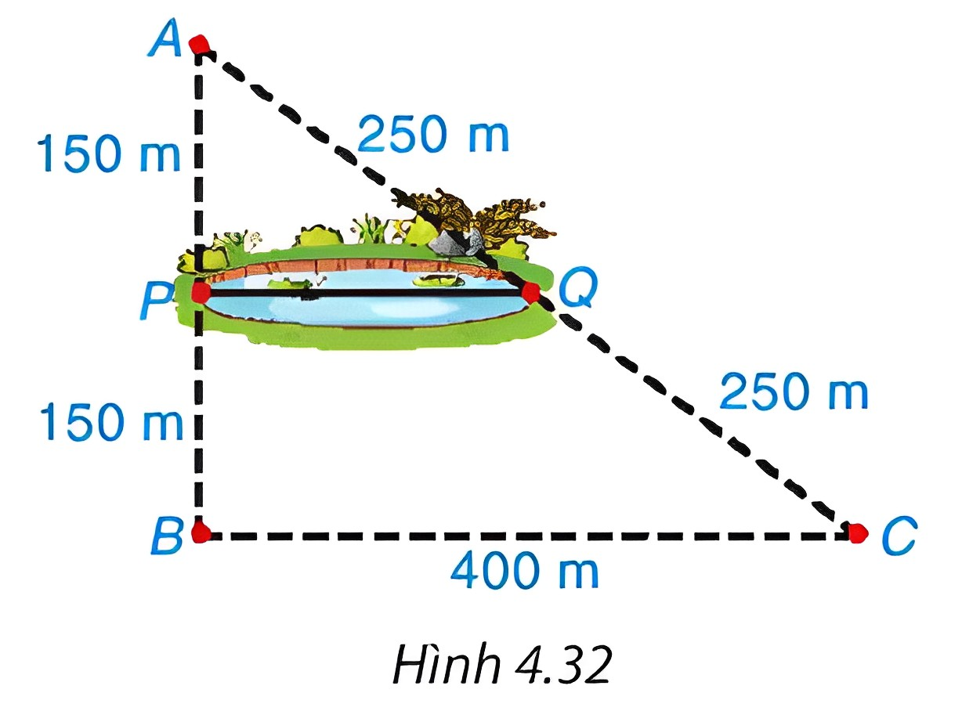
TÔI LÀ NGƯỜI THÔNG THÁI
Để tính khoảng cách giữa hai vị trí P, Q ở hai bên bờ ao cá, người ta chọn ba vị trí A, B, C, thực hiện đo đạc và vẽ mô phỏng như Hình 4.32. Em hãy cho biết khoảng cách giữa hai điểm P và Q là bao nhiêu?
A. 200 m
B. 150 m
C. 250 m
D. 400 m

Slide 8
TÔI LÀ NGƯỜI THÔNG THÁI
Bạn Bình đứng tại B cách gốc cây 3m, qua sát thấy điểm D trên thân cây cách mặt đất 2m với góc nhìn 35⁰. Sau đó Bình lùi ra điểm C cách B 15m thì quan sát thấy đỉnh của ngọn cây vẫn với góc nhìn 35⁰ (Hình bên). Dựa vào các thông tin trên, hãy tính chiều cao của cây.
A. 20 m
B. 18 m
C. 10 m
D. 12 m

Slide 9
TÔI LÀ NGƯỜI THÔNG THÁI
Cho tam giác ABC có AB = 15 cm, BC = 10 cm, đường phân giác trong của góc B cắt AC tại D. Biết AD = 9cm, khi đó DC có độ dài là
A. 10 cm
B. 9 cm
C. 6 cm
D. 15 cm

Slide 10
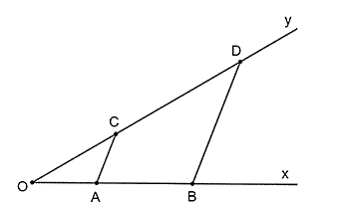
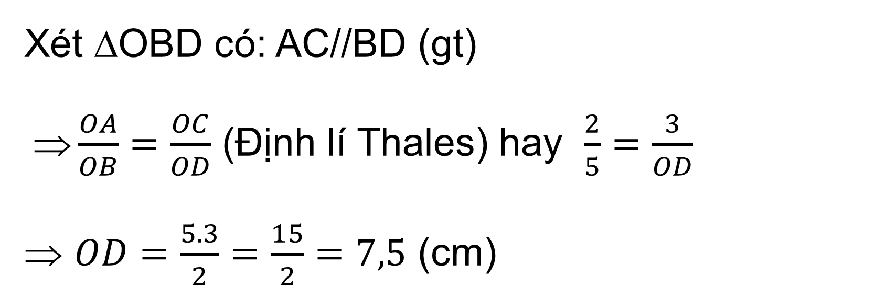
Bài 4.23 (SGK – trang 89)
Cho góc xOy. Trên tia Ox, lấy hai điểm A và B sao cho OA = 2 cm, OB = 5 cm. Trên tia Oy, lấy điểm C sao cho OC = 3 cm. Từ điểm B kẻ đường thẳng song song với AC cắt Oy tại D. Tính độ dài đoạn thẳng CD.
Giải
Xét ΔOBD có: AC//BD (gt)
$\frac{OA}{OB}=\frac{OC}{OD}$ (Định lí Thales) hay $\frac{2}{5}=\frac{3}{OD}$
⇒ $OD=\frac{5.3}{2}=\frac{15}{2}=7,5$ (cm)
⇒ CD = OD – OC = 7,5 – 3 = 4,5 (cm).
Vậy CD = 4,5 cm.

Slide 11

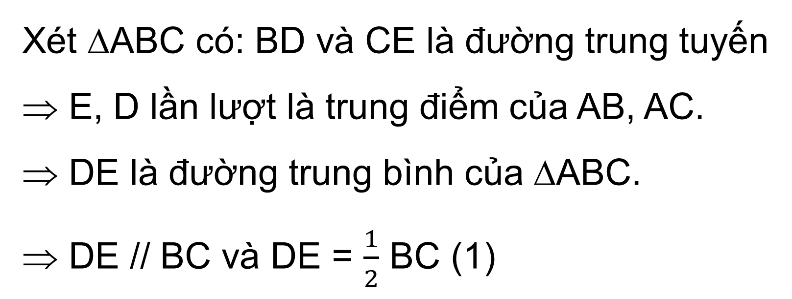
Bài 4.25 (SGK – trang 89)
Cho tam giác ABC, các đường trung tuyến BD và CE cắt nhau tại G. Gọi I, K lần lượt là trung điểm của GB, GC. Chứng minh tứ giác EDKI là hình bình hành.
Giải
Xét ΔABC có: BD và CE là đường trung tuyến
⇒ E, D lần lượt là trung điểm của AB, AC.
⇒ DE là đường trung bình của ΔABC.
⇒ DE // BC và DE = $\frac{1}{2}$ BC (1)

Slide 12
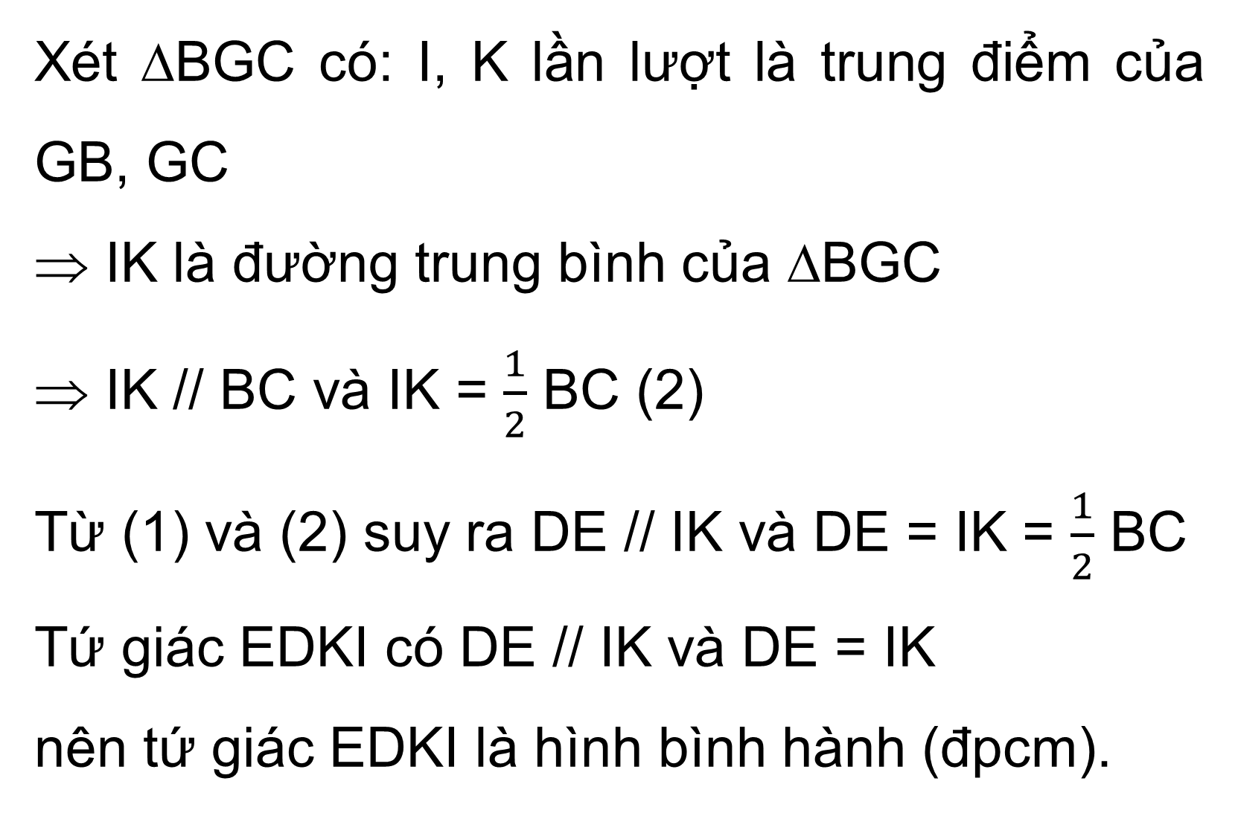
Xét ΔBGC có: I, K lần lượt là trung điểm của GB, GC
⇒ IK là đường trung bình của ΔBGC
⇒ IK // BC và IK = $\frac{1}{2}$ BC (2)
Từ (1) và (2) suy ra DE // IK và DE = IK = $\frac{1}{2}$ BC
Tứ giác EDKI có DE // IK và DE = IK
nên tứ giác EDKI là hình bình hành (đpcm).

Slide 13

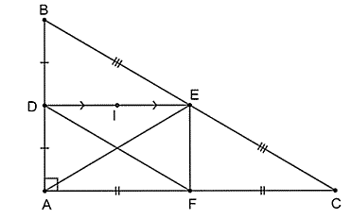

Bài 4.24 (SGK – trang 89)
Cho tam giác ABC vuông tại A. Gọi D, E, F lần lượt là trung điểm của AB, BC, AC.
a) Chứng minh rằng AE = DF.
b) Gọi I là trung điểm của DE. Chứng minh rằng ba điểm B, I, F thẳng hàng.
Giải
a) Xét ΔABC có:
E là trung điểm của BC; F là trung điểm của AC (gt)
EF là đường trung bình của ΔABC ⇒ EF//AB hay EF//AD
Chứng minh tương tự, ta có: DE//AF

Slide 14
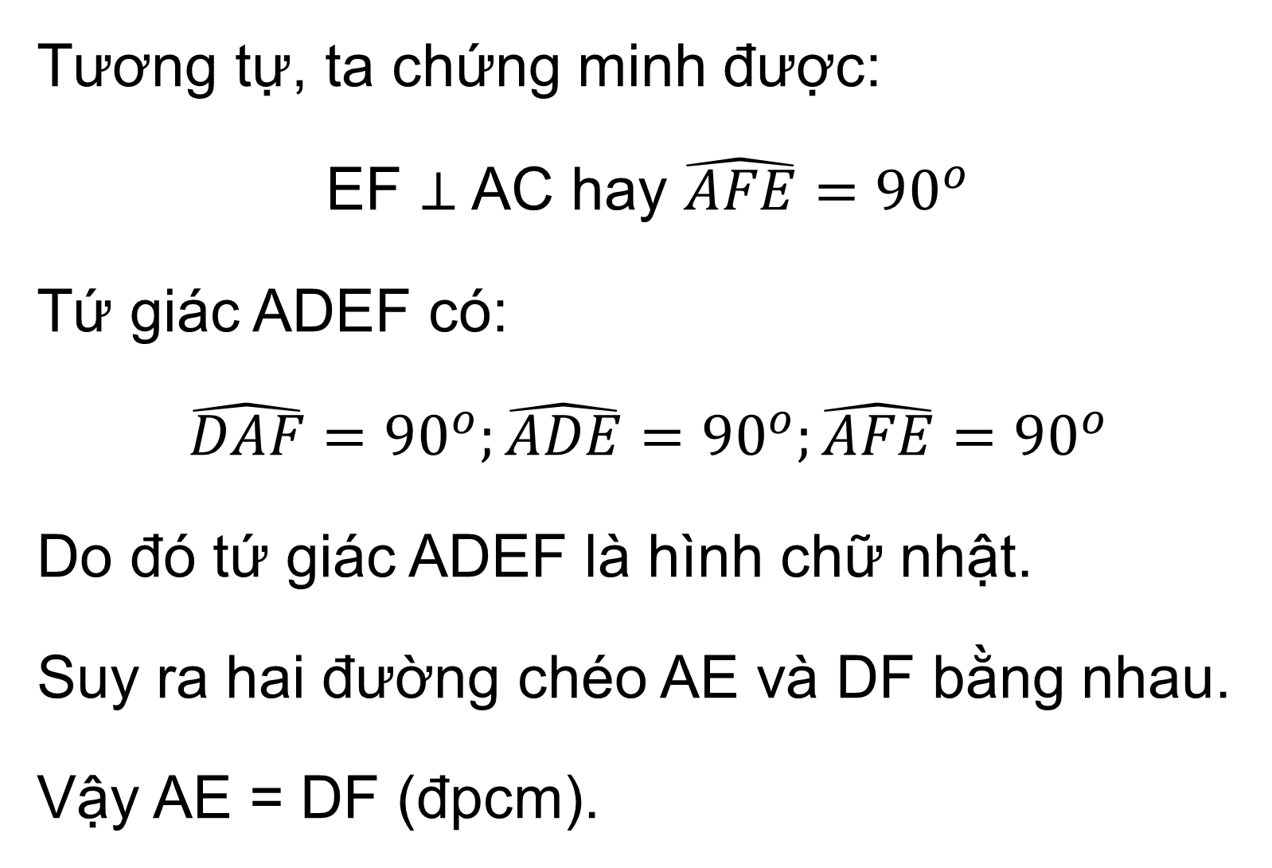
Giải
Tương tự, ta chứng minh được:
EF $⊥$ AC hay $\hat{AFE}={90}^{o}$
Tứ giác ADEF có:
$$\hat{DAF}={90}^{o};\hat{ADE}={90}^{o};\hat{AFE}={90}^{o}$$
Do đó tứ giác ADEF là hình chữ nhật.
Suy ra hai đường chéo AE và DF bằng nhau.
Vậy AE = DF (đpcm).

Slide 15
Giải
b) Vì D, F lần lượt là trung điểm của AB, AC nên DF là đường trung bình của tam giác ABC.
Suy ra DF // BC hay DF // BE.
Vì tứ giác ADEF là hình chữ nhật nên AD // EF hay BD // EF.
Tứ giác BDFE có DF // BE và BD // EF nên tứ giác BDFE là hình bình hành.
Hình bình hành BDFE có hai đường chéo BF và DE.
Mà I là trung điểm của DE nên I cũng là trung điểm của BF.
Do đó, ba điểm B, I, F thẳng hàng

Slide 16
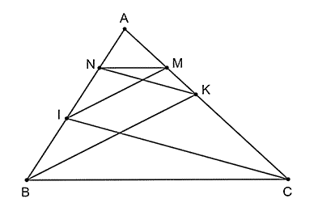
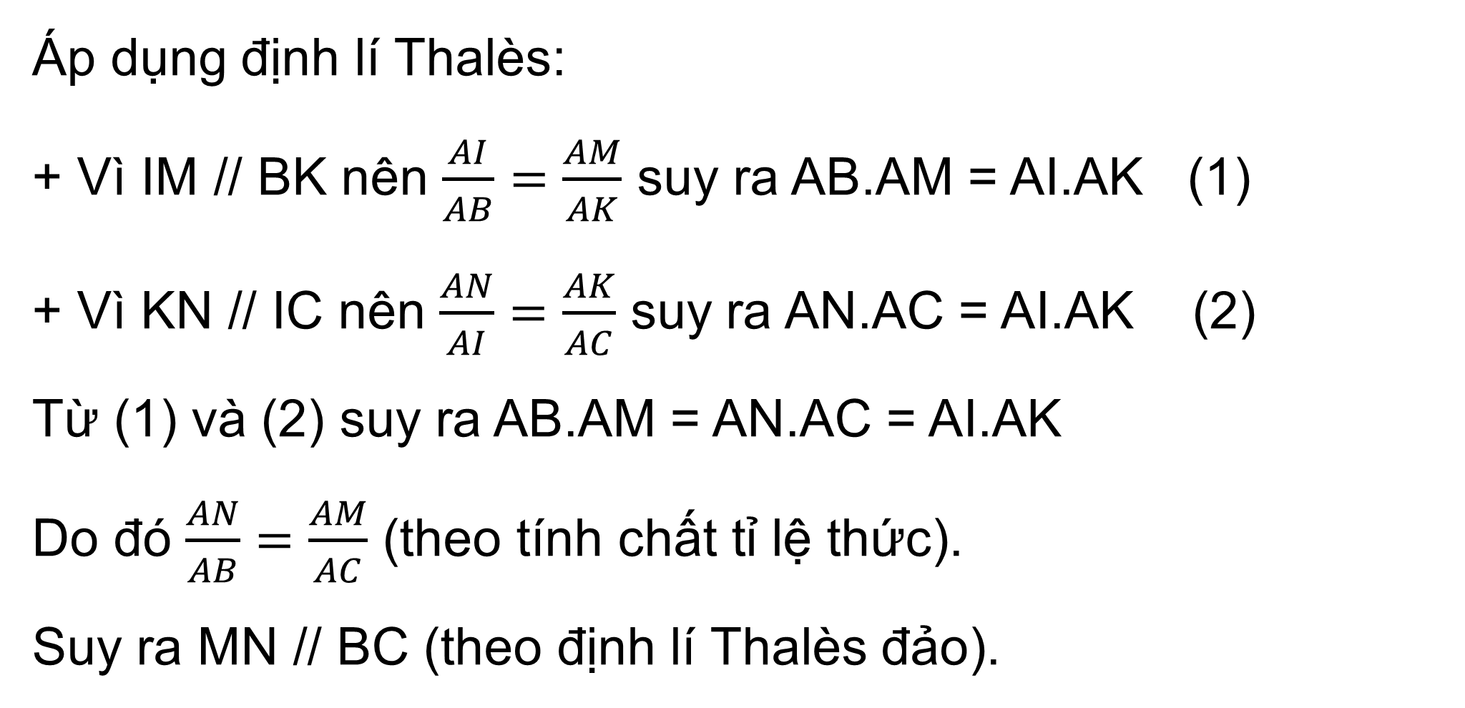
Bài 4.26 (SGK – trang 89)
Cho tam giác ABC, điểm I thuộc cạnh AB, điểm K thuộc cạnh AC. Kẻ IM song song với BK (M thuộc AC), kẻ KN song song với CI (N thuộc AB). Chứng minh MN song song với BC.
Giải
Áp dụng định lí Thalès:
+ Vì IM // BK nên $\frac{AI}{AB}=\frac{AM}{AK}$ suy ra AB.AM = AI.AK (1)
+ Vì KN // IC nên $\frac{AN}{AI}=\frac{AK}{AC}$ suy ra AN.AC = AI.AK (2)
Từ (1) và (2) suy ra AB.AM = AN.AC = AI.AK
Do đó $\frac{AN}{AB}=\frac{AM}{AC}$ (theo tính chất tỉ lệ thức).
Suy ra MN // BC (theo định lí Thalès đảo).

Slide 17
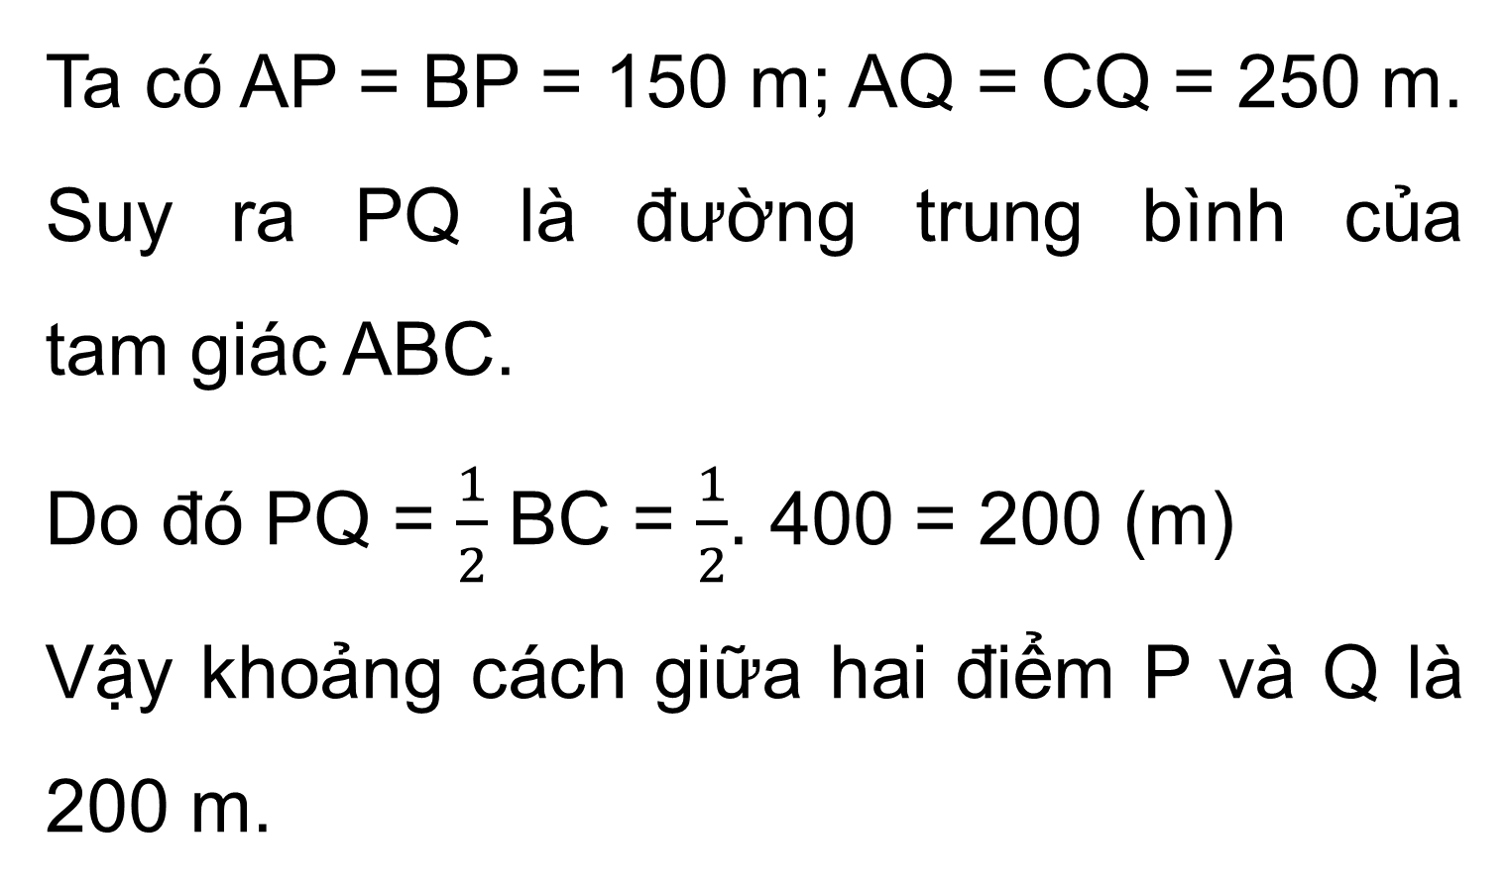
Bài 4.27 (SGK – trang 89)
.
Giải
Ta có AP = BP = 150 m; AQ = CQ = 250 m.
Suy ra PQ là đường trung bình của tam giác ABC.
Do đó PQ = $\frac{1}{2}$ BC = $\frac{1}{2}$. 400 = 200 (m)
Vậy khoảng cách giữa hai điểm P và Q là 200 m.

Slide 18

HƯỚNG DẪN VỀ NHÀ
Chuẩn bị trước
Bài 18. Thu thập và phân loại dữ liệu
Ghi nhớ
kiến thức trong bài.
Hoàn thành các bài tập trong SBT.

Slide 19
HẸN GẶP LẠI CÁC EM
Ở TIẾT HỌC SAU!

